Slide 1
Analysez les ventes d'une librairie
Assessor :
Emmanuel Haback
Mohammed ABBAKAR

Slide 2



Contexte
Librairie Lapage : magasins physiques → e-commerce (depuis 2 ans)
Forte croissance des ventes en ligne
Données disponibles mais peu exploitées
Enjeu
Manque de visibilité globale sur la performance
Besoin d’aide à la décision stratégique
Contexte du projet

Slide 3


Objectifs du projet
Objectif global
Donner une vision claire de la performance e-commerce
Objectifs spécifiques
Analyser les indicateurs clés de vente
Identifier les produits et catégories stratégiques
Comprendre le comportement des clients
Aider la direction à la prise de décision

Slide 4

Données & Méthodologie
Données
Base de données des ventes en ligne
Informations transactions, produits et clients
Période analysée : données historiques disponibles
Méthodologie
Nettoyage et préparation des données
Analyse descriptive des indicateurs clés
Analyses ciblées du comportement client
Analyse des corrélations demandées par l’équipe Marketing

Slide 5
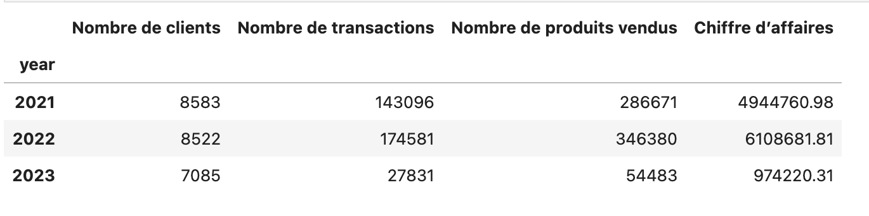
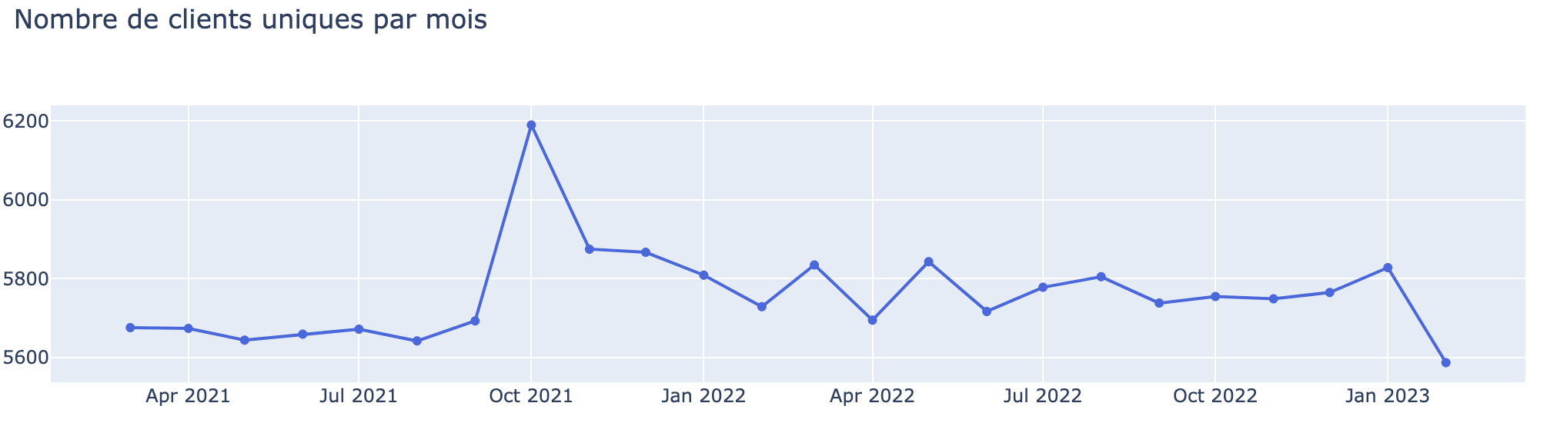
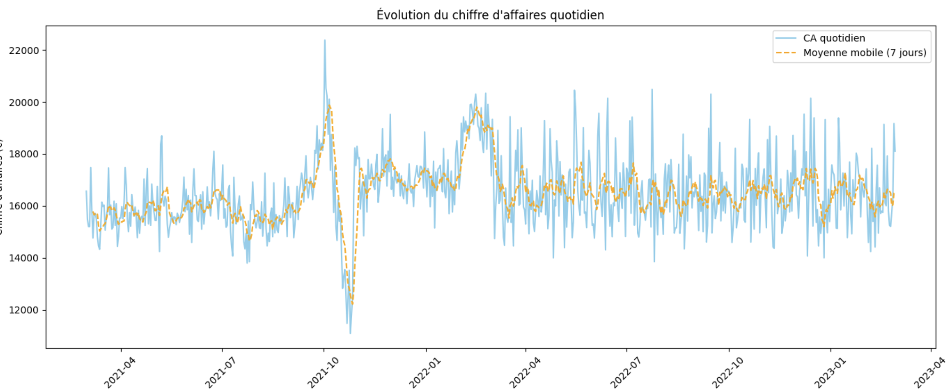
Nb de clients
Nb de transactions
Nb de produits vendus
Chiffre d’affaires total
7085
27831
54483
974220
-16,8%
-85%
-84,2%
-84%
Vs 8522/-0,7% année 2022
Vs 174581/22% année 2022
Vs 346380/20,8% année 2022
Vs 6108681/ 23,5% année 2022
Indicateurs clés analysées

Slide 6
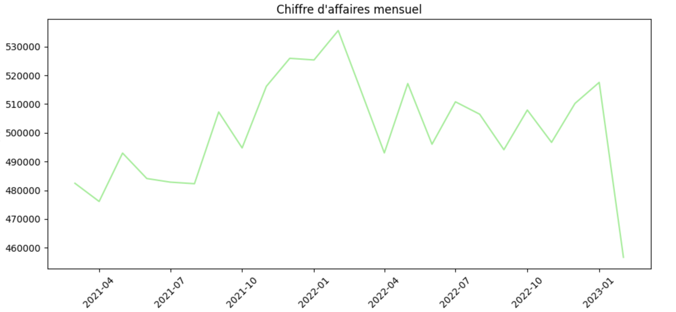
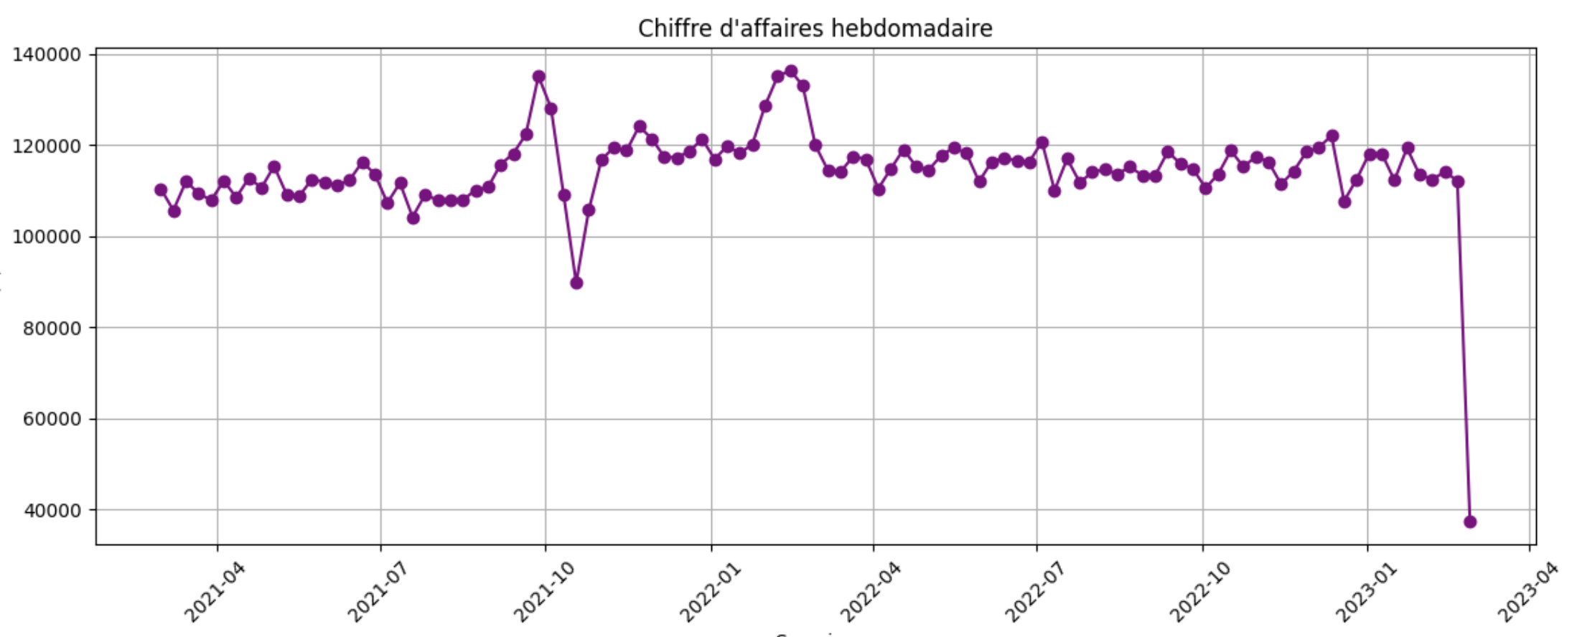
Nb de clients
Nb de transactions
Nb de produits vendus
Chiffre d’affaires total
7085
27831
54483
974220
-16,8%
-85%
-84,2%
-84%
Vs 8522/-0,7% année 2022
Vs 174581/22% année 2022
Vs 346380/20,8% année 2022
Vs 6108681/ 23,5% année 2022
Indicateurs clés analysées

Slide 7
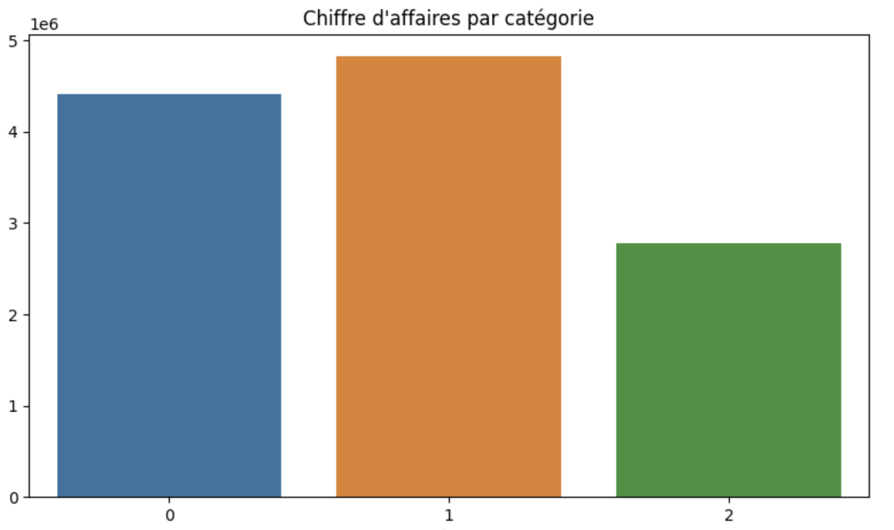
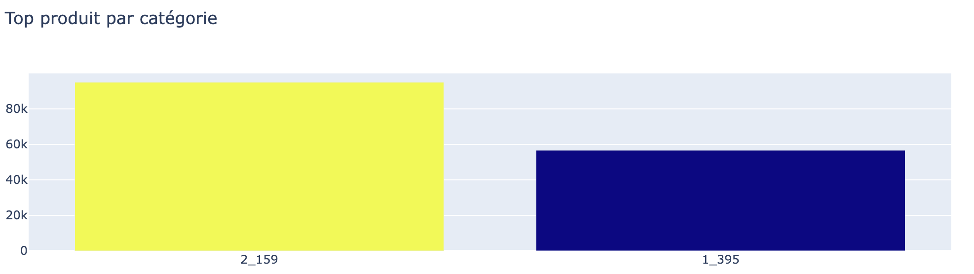
Analyse des ventes

Slide 8
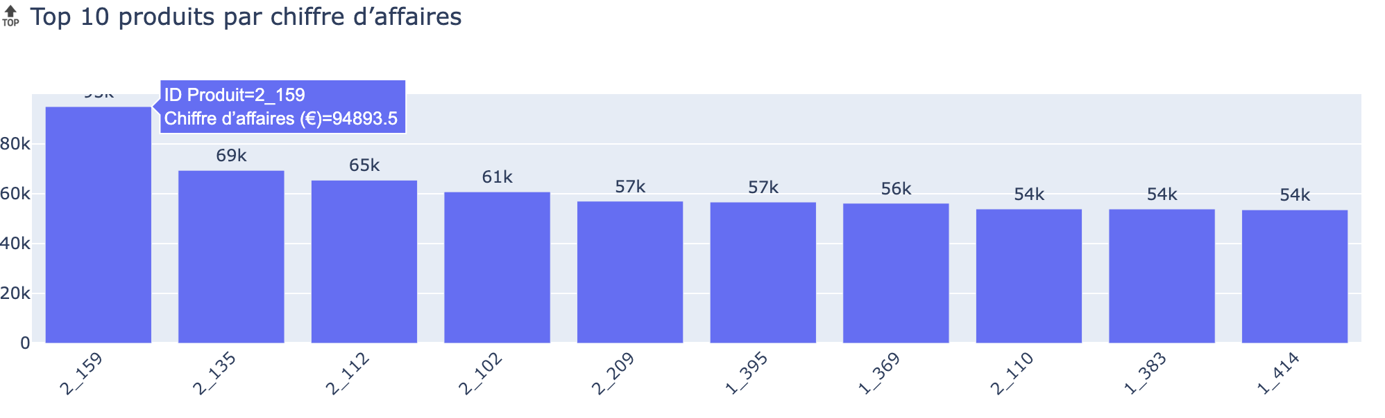
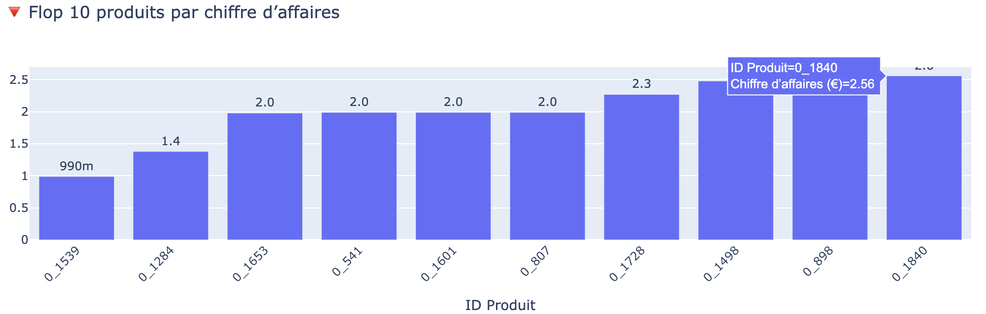
Analyse des ventes

Slide 9
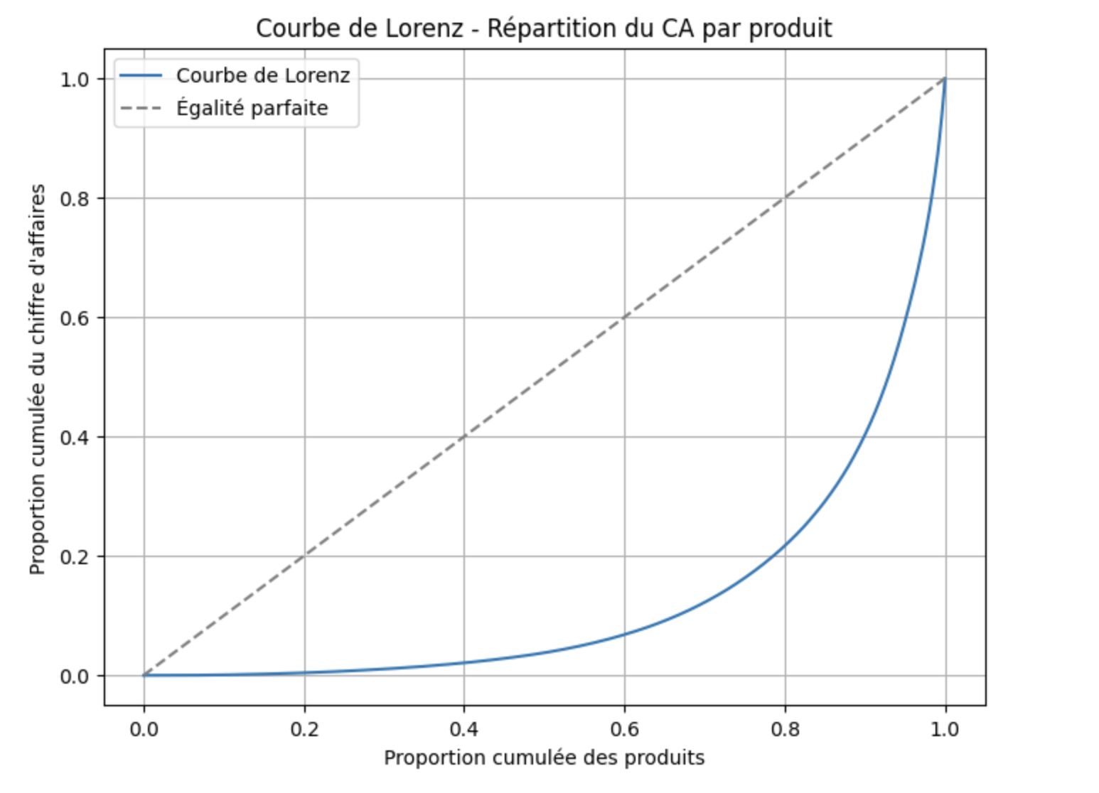
Courbe de Lorenz selon les produits

Slide 10
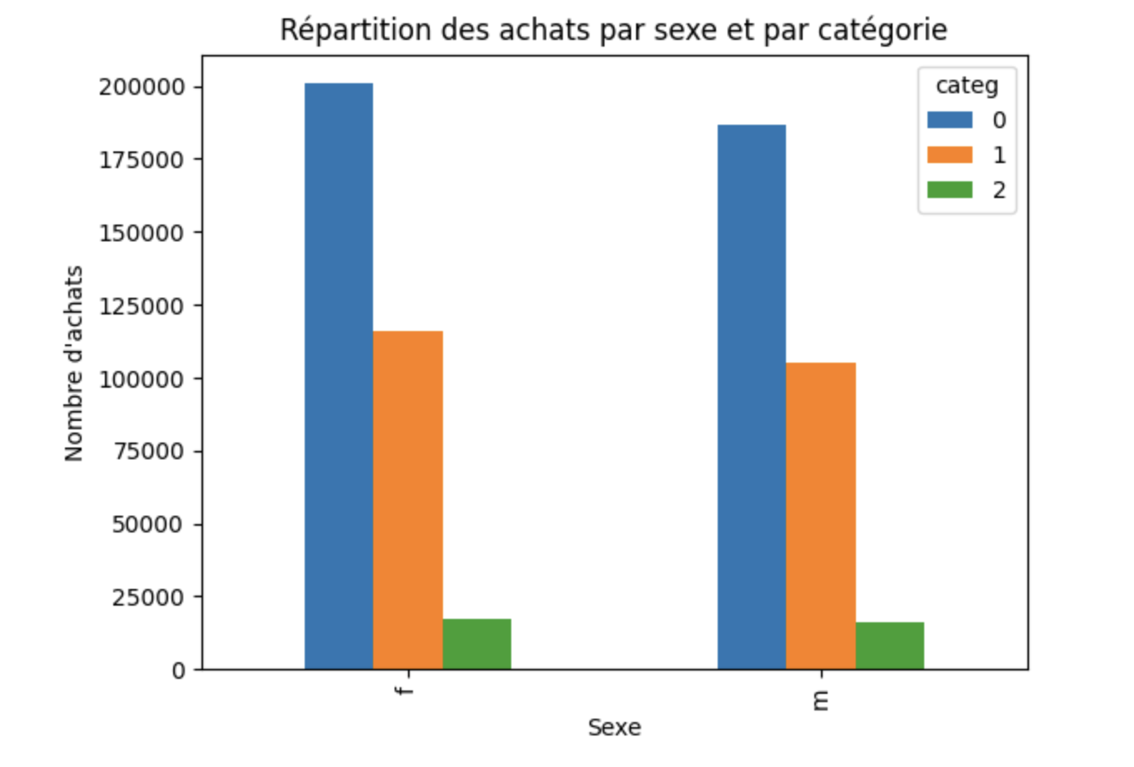
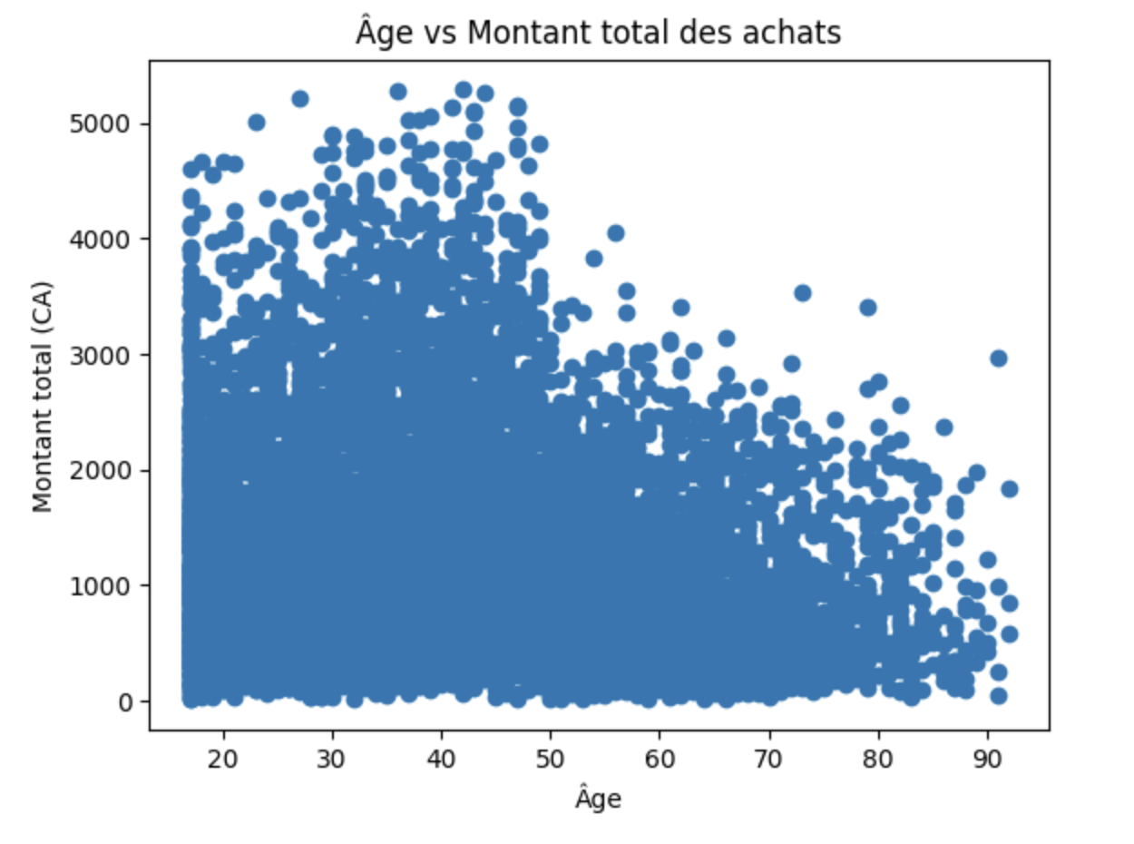
(Sex ↔ Catégorie)
(Âge ↔ Montant total)
Analyse des corrélations

Slide 11
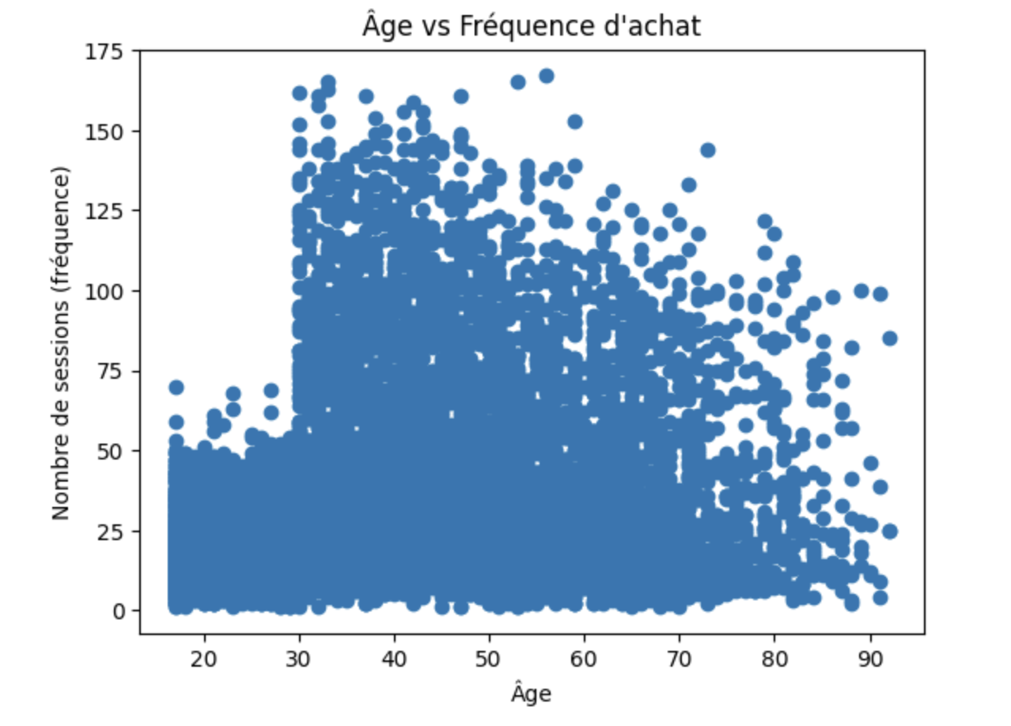
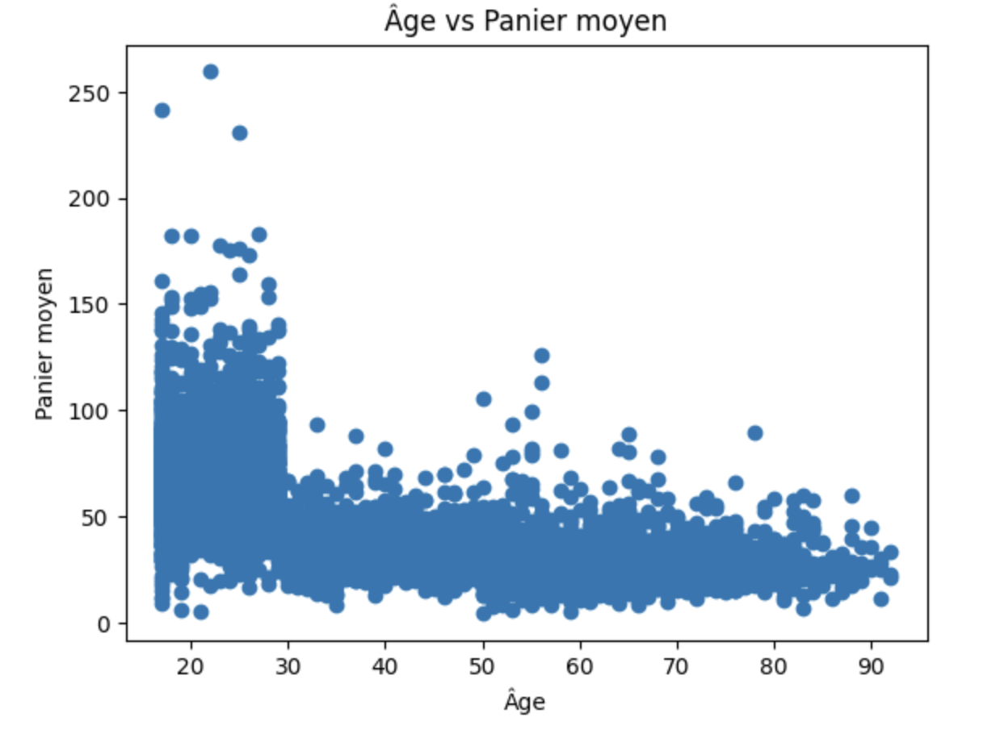
(Âge ↔ Fréquence)
(Âge ↔ Panier moyen)
Analyse des corrélations

Slide 12
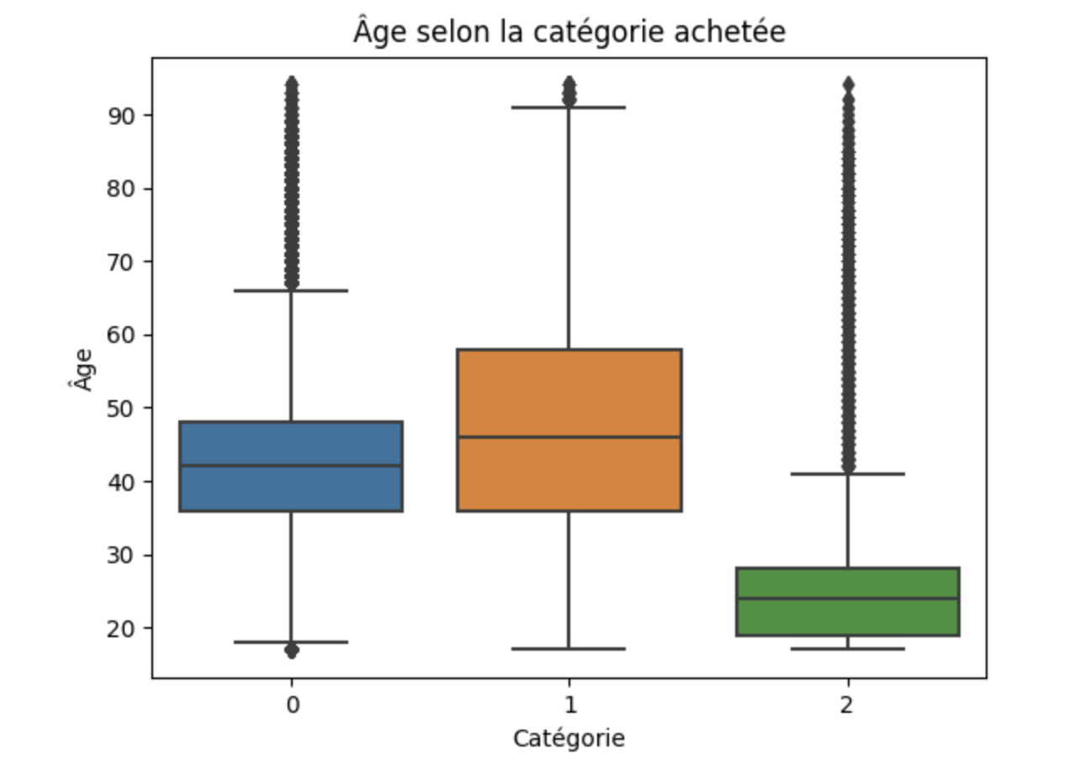
(Âge ↔ Catégorie)
Analyse des corrélations

Slide 13
MERCI

